Slide 1
ARCHITETTURA E PSICHE
Il collegamento tra la mente
e la progettazione dell’architettura
Marcella Taricco
Psicoterapeuta

Slide 2
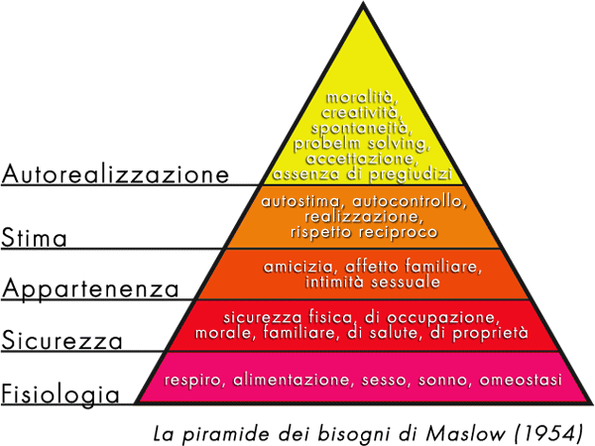
Concetti base di psicologia
utili nella progettazione
Bisogni: stato di tensione dovuto alla mancanza di qualcosa
La piramide dei bisogni: necessità di deficit e necessità di essere
Notes:
La piramide di Maslow, o scala gerarchica delle necessità umane, è una teoria psicologica proposta da Abraham Maslow nella sua opera Teoria della motivazione umana (A theory of human motivation) del 1943 e successivamente ampliata.
Ottenne un'incredibile notorietà, non solo nel campo della psicologia, ma anche nel settore commerciale, nel marketing e nella pubblicità.
La scala delle necessità si descrive come una piramide di cinque livelli: i primi quattro livelli possono essere raggruppati come «necessità di deficit» (deficit needs), mentre il livello superiore è denominato «autorealizzazione», «motivazione di crescita» o «necessità di essere» (being needs).
Le ipotesi alla base della teoria sono che si possa arrivare alle necessità superiori quando le necessità inferiori sono state soddisfatte, e che tutti aspirino a soddisfare le necessità superiori.
Le forze di sviluppo danno luogo ad un moto ascendente nella gerarchia, mentre le forze regressive spingono le necessità preponderanti verso il basso nella gerarchia.

Slide 3
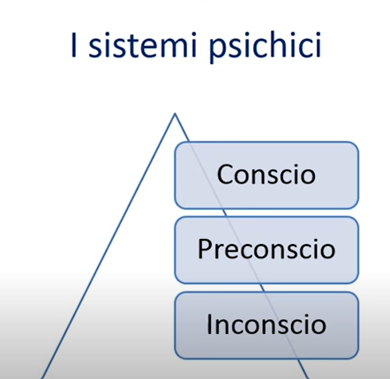
Piacere/dispiacere:
principio di funzionamento dell’apparato psichico
orientamento al piacere come collante sociale
Individuale/sociale:
distinzione, unicità, appartenenza
Notes:
Principio di piacere, che secondo Sigmund Freud, insieme a quello di realtà, regola il funzionamento dell’apparato psichico.
Lo scopo di tutta l’attività psichica è conseguire il piacere ed evitare il dispiacere ed essa viene automaticamente regolata dal principio di piacere.
Questa idea poggia sull’ipotesi che il funzionamento dell’apparato psichico si accompagni alla circolazione di una certa quantità di energia: un aumento di energia o tensione pulsionale (➔ pulsioni) è spiacevole, mentre è gradevole la sua eliminazione.
L'identità personale comprende tutto ciò che distingue un individuo da un gruppo, mentre l'identità sociale comprende le caratteristiche che permettono ad una persona di essere considerata parte di un gruppo.

Slide 4

EMOZIONI
Range e modulazione
Gioia, serenità, soddisfazione, tranquillità
Correlati fisiologici: è possibile registrare le variazioni della pressione arteriosa o del ritmo cardiaco come indice di emozioni
Effetti negativi dell’iperstimolazione
Notes:
Stato psichico affettivo e momentaneo che consiste nella reazione opposta dall'organismo a percezioni o rappresentazioni che ne turbano l'equilibrio.
Sul versante positivo e negativo, in risposta alle emozioni si verificano modifiche fisiologiche, che sono adattive in quanto permettono di mobilizzare le energie in maniera rapida e di far fronte ad una situazione di emergenza. Queste modifiche di breve durata fanno parte delle reazioni di allarme presenti in tutte le situazioni di stress.
Se gli stress sono di lunga durata, alla reazione di allarme segue una fase di mantenimento e infine di esaurimento.
Alcune modifiche fisiologiche che si verificano durante la fase di eccitazione, possono essere misurate e costituiscono un indice di alcune emozioni.

Slide 5
Mentre si progetta:
il processo del progetto
Processo di sintesi prima, di analisi poi: L’OBIETTIVO
Sequenzialità: GLI STEP
LA COERENZA: armonia grafica e cromatica, la sezione aurea in fase di progettazione
IL PUNTO DI FUGA e LA STIMOLAZIONE VISIVA BILATERALE IN ORIZZONTALE

Slide 6
Processo di sintesi prima, di analisi poi: L’OBIETTIVO
La prima fase consiste nel partire con un progetto che tenga primariamente conto di ciò che si vuole ottenere, in chiave percettiva e psicologica, ad un livello molto generale.
Esempi: pulizia, essenzialità, impatto, astrazione, funzionalità, concentrazione, relax, attivazione etc.
Sequenzialità: GLI STEP
Inquadrato l’obiettivo generale si passa all’individuazione di step, mediante un procedimento analitico e tramite passaggi logici sequenziali.
Esempi: collegamenti, passaggi funzionali, aperture, colore, materiale etc.

Slide 7
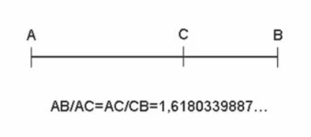
LA COERENZA: armonia grafica e cromatica, utilizzo della sezione aurea in fase di progettazione.
Il progetto, per essere gradevole dal punto di vista percettivo ed emotivamente piacevole, deve caratterizzarsi per una sua coerenza interna, che includa aspetti grafici, cromatici ed equilibri spaziali.
Importante il riferimento al numero phi che sta alla base della sezione aurea:
Notes:
Nel 300 a.C. Euclide, il noto matematico di Alessandria d'Egitto, definì per la prima volta il rapporto f, chiamandolo proporzione estrema e media. Veniva definito su un segmento AB diviso in un punto C tale che AB/AC=AC/CB. Il valore è appunto pari al nostro numero irrazionale.
Tuttavia l'interesse di Euclide era interamente concentrato sugli aspetti matematici del rapporto. Infatti non si hanno notizie certe sulla sua applicazione all'arte in quel periodo e comunque non si parlava mai di sezione o di rapporto aureo.
Le cose sembra siano andate avanti così fino al XV secolo d.C. quando Luca Pacioli, matematico italiano, scrisse il De divina proportione. In quest'opera, illustrata da Leonardo da Vinci, Pacioli fece un'analisi delle caratteristiche architettoniche e del corpo umano e si convinse che la proporzione di Euclide si trovasse nelle opere umane e naturali più belle.
Il termine sezione aurea comparve non prima del 1800, su alcuni scritti ad opera di matematici tedeschi.
Fu quindi dal Rinascimento in poi che la sezione aurea acquisì una specie di significato magico, duro a morire. Ancora oggi la sezione aurea viene insegnata nelle scuole d'arte e in diversi testi viene dato per scontato che la sua applicazione generi opere esteticamente gradevoli.
Da un punto di vista psicologico la fama che la sezione gode ancora oggi è dovuta in larga parte al primo psicologo che tentò di dimostrare sperimentalmente la sua efficacia estetica, Gustav Theodor Fechner, nell’800.

Slide 8
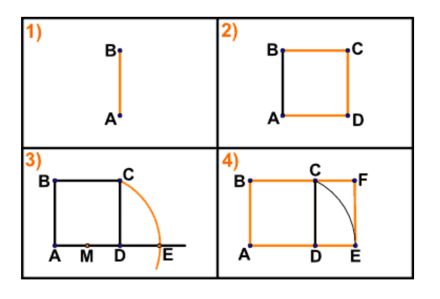
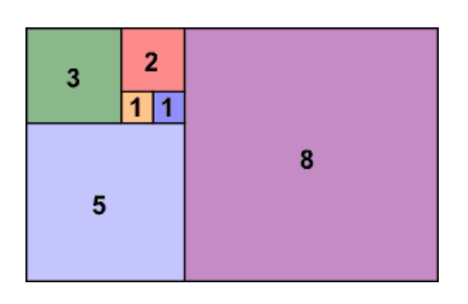
Un aiuto nella costruzione:
la via geometrica
la via numerica (sequenza di Fibonacci)

Slide 9
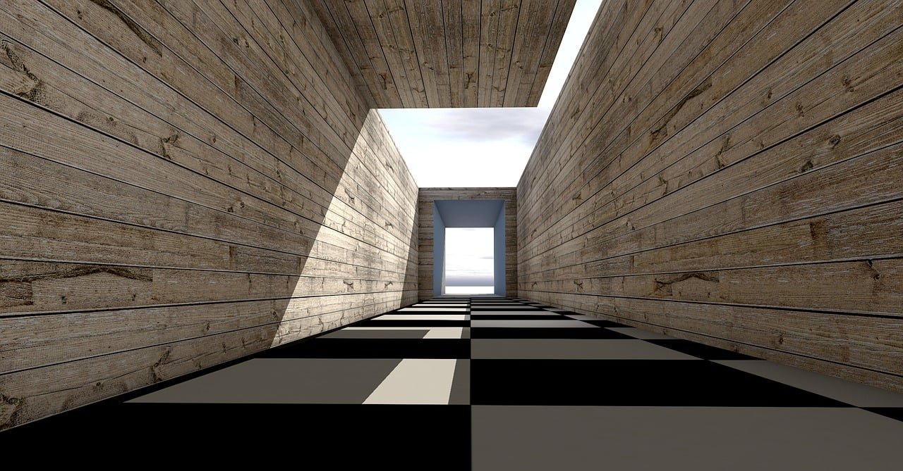
IL PUNTO DI FUGA
Il punto di fuga è un indizio di profondità basato sul fatto che le linee parallele in 3D sembrano convergere in 2D, è quindi il punto immaginario dello spazio in cui le linee parallele convergono.
E’ un punto di focalizzazione nella prospettiva, che può essere centrale (La scuola d'Atene di Raffaello per esempio), accidentale o obliqua.
Grazie al punto di fuga si presenta un'idea di profondità geometrica e idealizzata. La sua valorizzazione aumenta il coinvolgimento e l’attenzione dell’osservatore.
Notes:
Il punto di fuga di una retta è la proiezione del suo punto improprio (o punto a infinito, o direzione), determinata dalla posizione dell'occhio di chi guarda.
La prima trattazione teorica del punto di fuga in prospettiva spetta a Leon Battista Alberti nel De Pictura.
La costruzione dell’immagine tridimensionale del mondo partendo da un spazio bidimensionale non Euclideo (come quello in cui si formano le immagini retiniche) è uno dei problemi più fondamentali che il sistema percettivo visivo si trova a dover affrontare:
Come fa il sistema visivo a decidere che cosa si sta effettivamente vedendo? Quale è l’interpretazione più plausibile?
Tutti gli indizi di profondità monoculari (e anche binoculari) sono combinati insieme (inconsciamente) in accordo con quelle che sono le nostre conoscenze pregresse (conoscenza a priori).

Slide 10
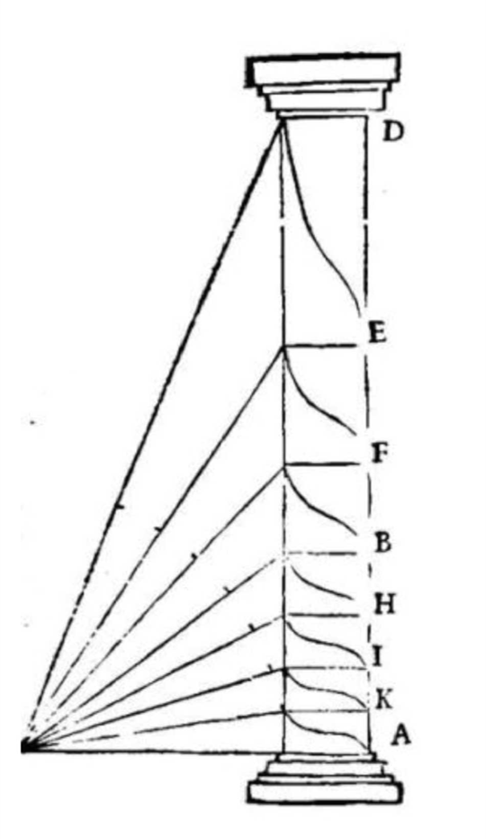
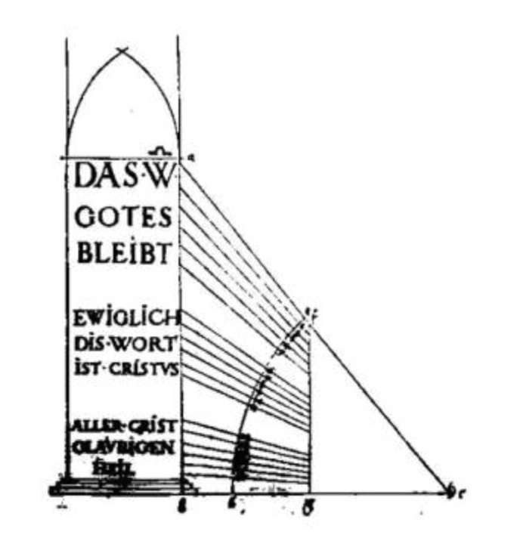
Per veicolare un maggiore coinvolgimento sul progetto è quindi importante che, in fase di progettazione, si studi la prospettiva che si ha arrivando in un luogo e si valorizzino i punti di fuga prevalenti nei punti che si vogliono rendere strategici.
Illusione prospettica o anamorfismo
Prospettiva accelerata
Prospettiva rallentata
Così facendo l’osservatore entra nel progetto prima ancora di essere entrato
Notes:
ANAMòRFOSI:
dal greco ἀναμόρϕωσις «riformazione» è una deformazione prospettica che ne consente la giusta visione da un unico punto di vista.
L'affascinante capitolo della prospettiva chiamato anamòrfosi fonda le proprie radici nell'arte rinascimentale, come perfetta fusione tra geometria e psicologia della percezione, culminando nel seicento come effetto dei progressi compiuti nel campo della geometria proiettiva e dell’ottica. E parlando di gioco di percezioni e prospettive, l’anamorfismo altro non è che la traduzione in arte di un concetto più ampio: tutto cambia in base al modo di guardare alle cose, perché quello che all’apparenza sembra avere un’unica forma e un unico senso, cela in realtà molteplici sfaccettature.
Un concetto che accomuna, in maniere sorprendente, l’architettura e l’essere umano.

Slide 11
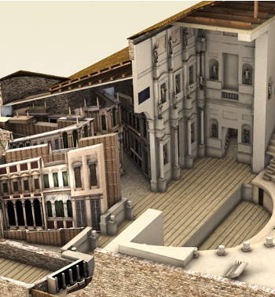
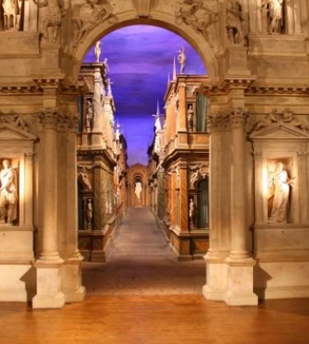
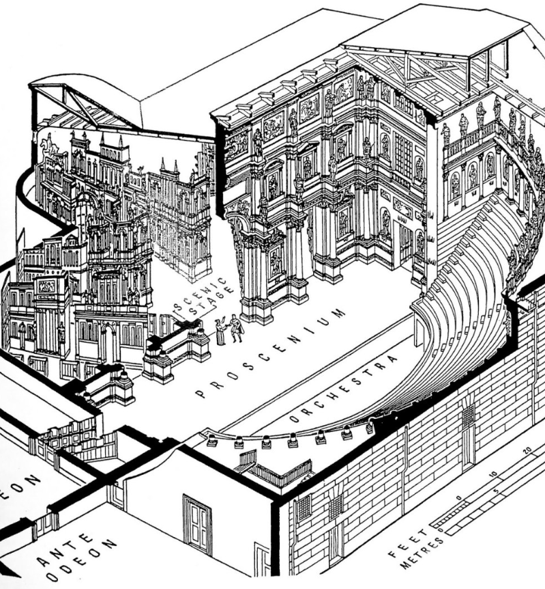
Teatro Olimpico di Vicenza
Andrea Palladio
→ 1585
Notes:
PROSPETTIVA ACCELERATA:
ll Teatro Olimpico, opera tra le più suggestive del genio palladiano, chiaramente ispirata ai modelli dell'arte classica, è il più antico teatro coperto in muratura al mondo. Gli sfarzosi interni sono realizzati con materiali poveri in legno, stucco e gesso.
E' stato costruito, su progetto dell'architetto Andrea Palladio, fra il 1580 e il 1585, anno in cui fu inaugurato.

Slide 12
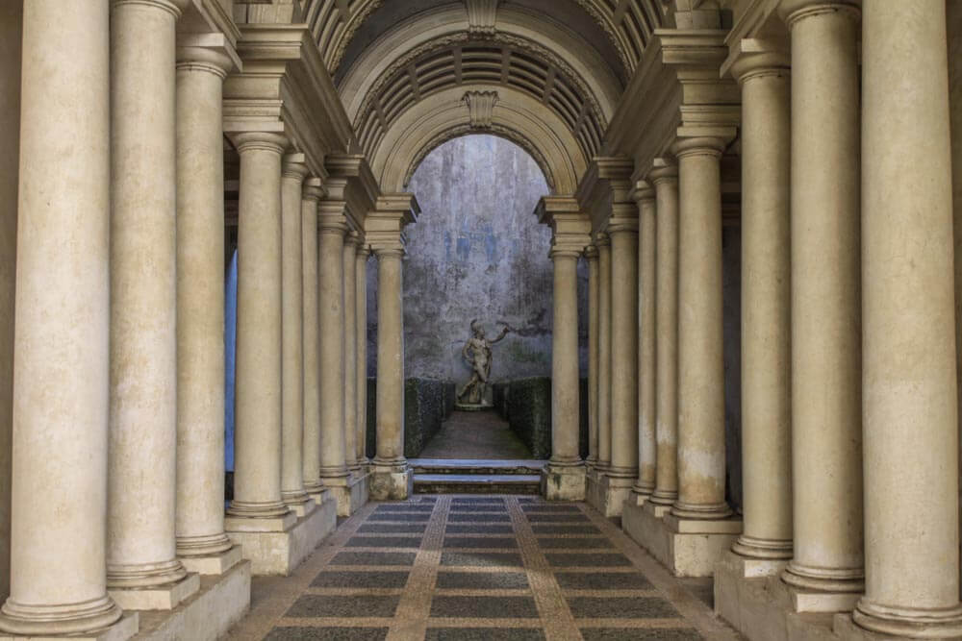
Colonnato di Galleria Spada
Borromini
→ 1652-1653
Notes:
PROSPETTIVA ACCELERATA:
Galleria Spada di Borromini
I lavori furono coordinati da Francesco Borromini, il quale si occupò poi di realizzare anche il gioiello architettonico della residenza: la celebre Prospettiva nel cortile interno. Si tratta infatti di un corridoio colonnato di metri 8,82 di lunghezza che, per una serie di accorgimenti architettonici e prospettici, sembra misurarne ben circa 35.
Realizzata in un solo anno – tra il 1652 e il 1653 – con l’aiuto del matematico agostiniano Padre Giovanni Maria da Bitonto, è una pura illusione ottica.
Per creare l’illusione, Borromini dovette adottare ovviamente alcuni accorgimenti: la convergenza dei piani del colonnato che invece di procedere parallelamente, confluiscono in un unico punto di fuga; le colonne inoltre furono erette in modo da rimpicciolirsi gradualmente verso il fondo, mentre il pavimento a mosaico sale a poco a poco. In origine il muro di fondo era dipinto con una finta vegetazione in trompe l’oeil, ma nel 1861 venne sostituita da una statuetta di guerriero romano – oggi riprodotta in calco – che diviene visivamente il punto di fuga dell’intera opera.
Anche Santa Maria presso San Satiro su progetto di Bramante: finto coro bramantesco, capolavoro della prospettiva rinascimentale italiana. 1478.

Slide 13
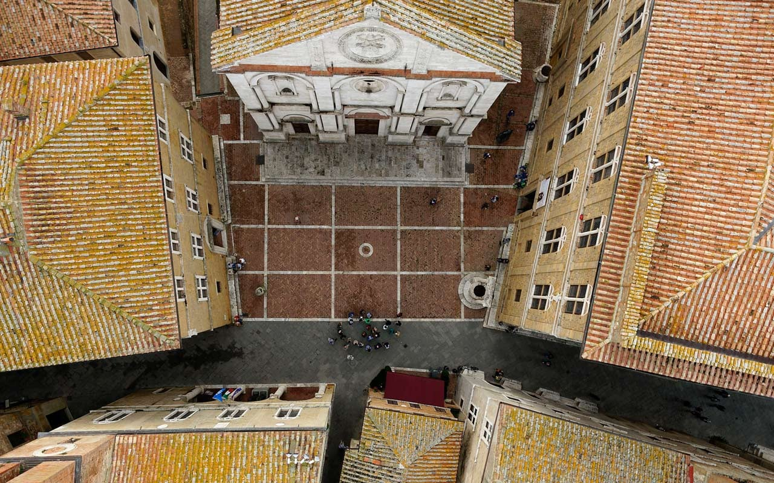
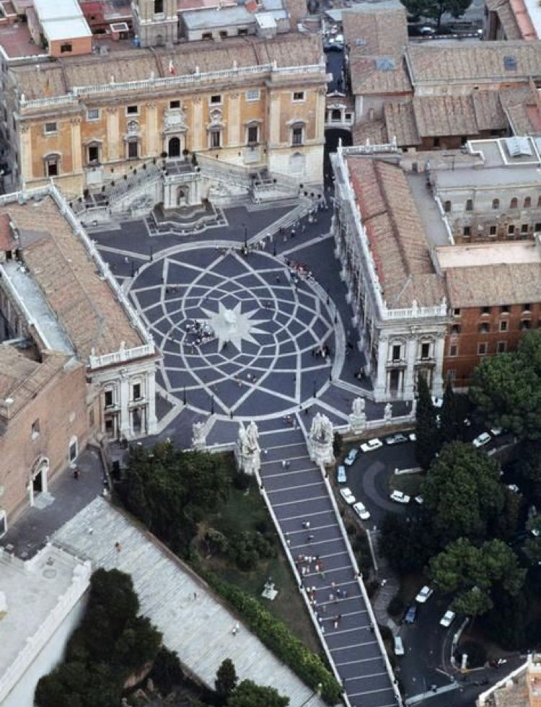
Piazza di Pienza
Bernardo Rossellino
→ 1458-1462
Piazza del Campidoglio a Roma
Michelangelo
→ 1538
Notes:
PROSPETTIVA RALLENTATA: o antiprospettiva, strategia che mira a creare un accorciamento dei volumi, è l’espediente che fa apparire più vicini gli oggetti lontani, solitamente utilizzata nelle colonne, nelle sculture molto alte o nelle facciate architettoniche.
Piazza di Pienza di Bernardo Rossellino, con un gioco di prospettive inverse che fa sì che la piazza appaia più larga e più corta se vista dal lato porticato e la chiesa più maestosa e incombente. Uscendo dalla chiesa la vista è in prospettiva accelerata e la piazza appare più profonda di quanto non sia realmente. Dal 1458 al 1462 Bernardo Rossellino prese in carico la progettazione della città voluta da Papa Pio II, il quale gli affidò la ristrutturazione dell’antico borgo di Corsignano.
Piazza del Campidoglio a Roma di Michelangelo. Sia la piazza che la scala afferente sono trapezoidali, espandendosi entrambe verso il Palazzo Senatorio sullo sfondo, in modo da creare una prospettiva rallentata che lo fa apparire più largo e più vicino.
In entrambi questi casi si è utilizzata la forma trapezoidale, ottenendo un accorciamento dei volumi.

Slide 14
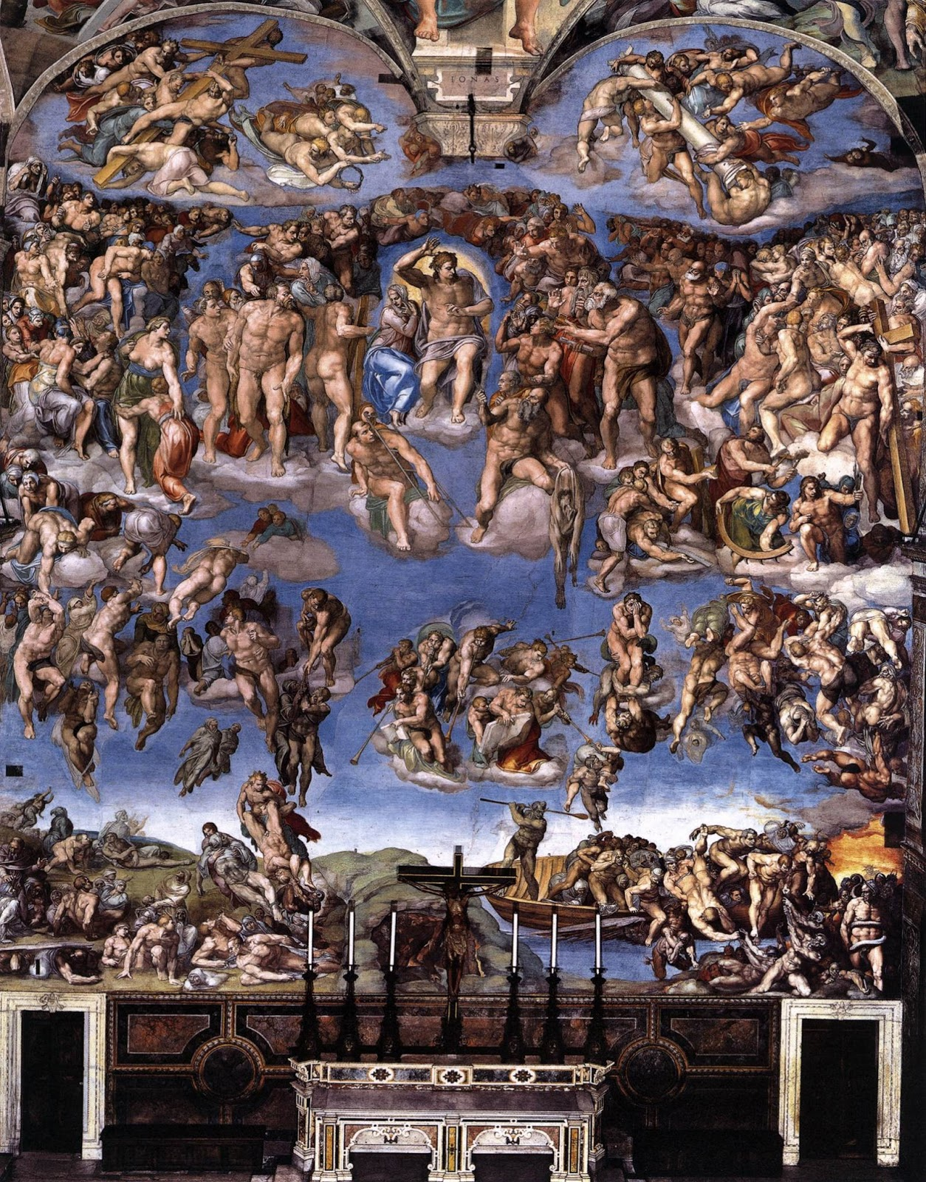
Giudizio Universale
Michelangelo
→ 1536-1541
Notes:
PROSPETTIVA RALLENTATA:
Giudizio Universale di Michelangelo Buonarroti, realizzato tra il 1536 e il 1541 su commissione di Papa Clemente VII per decorare la parete dietro l’altare della Cappella Sistina.
E’ un altro caso di prospettiva rallentata: l'affresco è diviso in tre fasce orizzontali: la terra, la zona intermedia e il cielo, l'altezza di queste fasce cresce progressivamente e l'ultima oltrepassa perfino le cornici laterali.

Slide 15
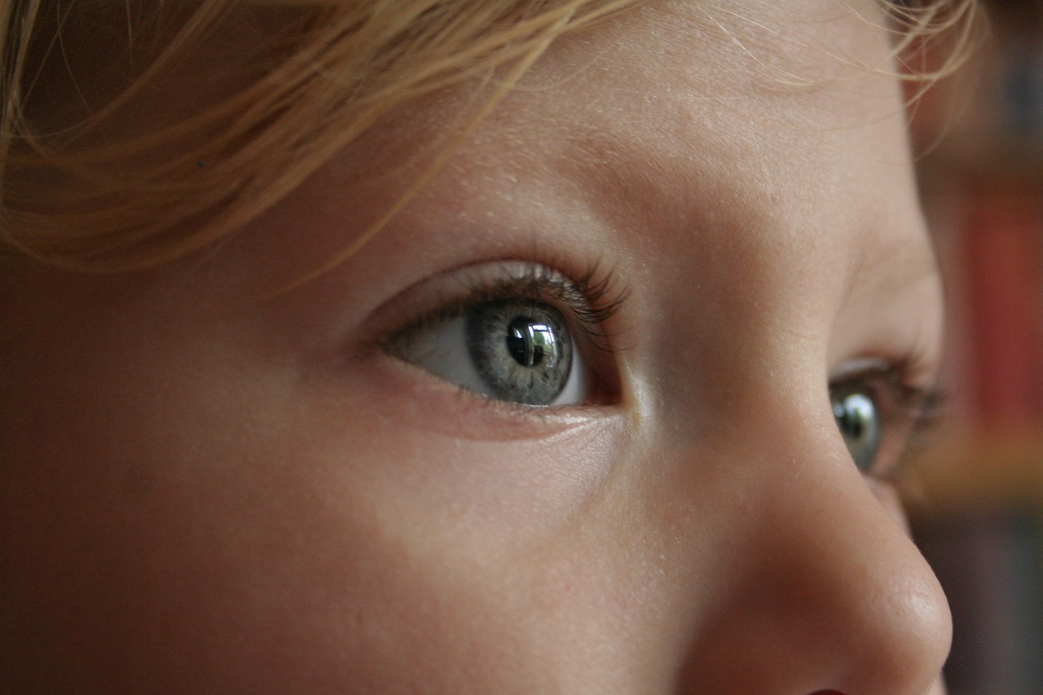
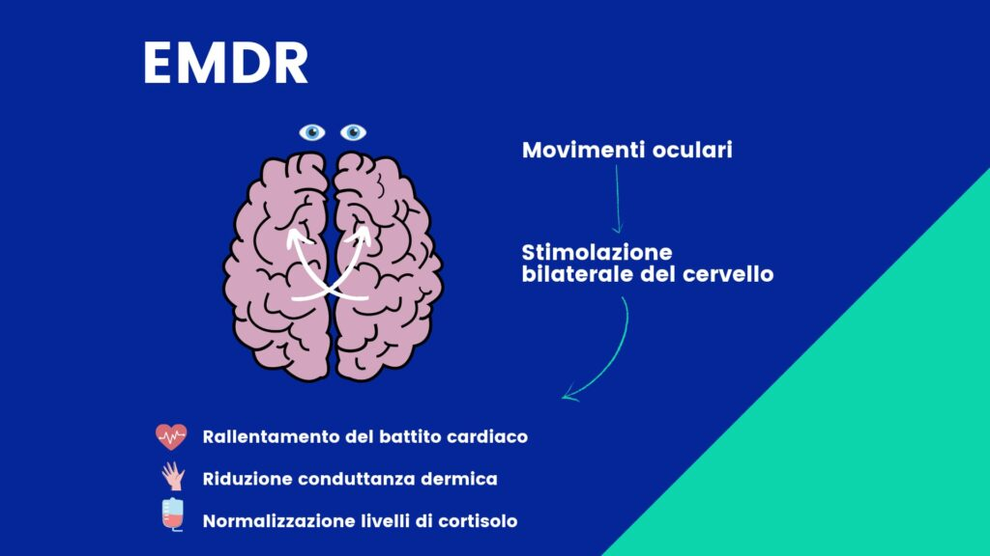
LA STIMOLAZIONE VISIVA BILATERALE IN ORIZZONTALE
I movimenti oculari alternati destra-sinistra hanno l’effetto di ristabilire l’equilibrio eccitatorio-inibitorio, permettendo una migliore comunicazione tra gli emisferi cerebrali. Tecnica EMDR per il disturbo post-traumatico da stress.
Notes:
EMDR (Eye Movement Desensitization and Reprocessing) è una tecnica psicoterapeutica ideata da Francine Shapiro nel 1989.
Questa metodologia, utile per il trattamento di disturbi causati da eventi stressanti o traumatici come il disturbo da stress post-traumatico, sfrutta i movimenti oculari alternati, o altre forme di stimolazione alternata destra/sinistra, per ristabilire l’equilibrio eccitatorio/inibitorio, permettendo così una migliore comunicazione tra gli emisferi cerebrali.
Studi di Elettrofisiologia
Uno studio che ha utilizzato l’elettroencefalogramma (EEG) ha rilevato che i movimenti oculari bilaterali, una componente chiave della terapia EMDR, migliorano l’interazione interemisferica. Ciò suggerisce che i movimenti oculari utilizzati nell’EMDR possono facilitare la comunicazione tra gli emisferi cerebrali.
Studi di Neurofisiologia
Studi neurofisiologici hanno dimostrato che l’EMDR disattiva in modo efficace le regioni del mesencefalo coinvolte nella downregulation dell’iperarousal del sistema nervoso autonomo (SNA).
Inoltre, attiva aree come l’ippocampo, la corteccia cingolata anteriore (ACC), la corteccia prefrontale mediale (mPFC) e la corteccia orbitofrontale (OFC), che svolgono ruoli cruciali nei processi cognitivi, affettivi e comportamentali.

Slide 16
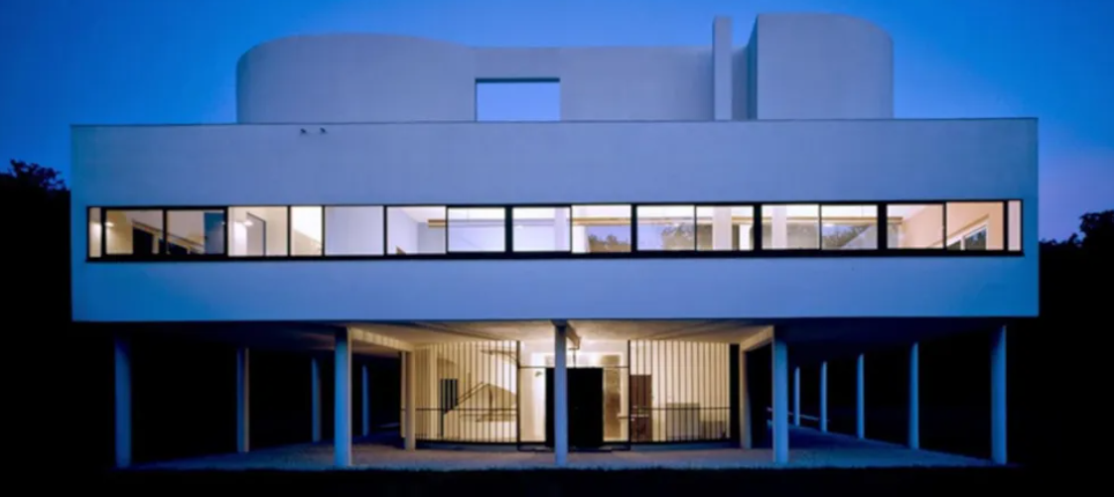
Per tutte queste ragioni, per tutti i benefici coinvolti in tali processi, è utile, in fase di progettazione, pianificare elementi che, posizionati in linea orizzontale a destra e a sinistra del punto centrale, portino lo sguardo a compiere il movimento che sta alla base della stimolazione visiva bilaterale in orizzontale, come si è indotti a fare dall’enfasi orizzontale in Ville Savoye di Le Corbusier
Notes:
Villa Savoye, residenza privata a Poissy nella banlieue parigina, progettata dall'architetto svizzero Le Corbusier, maestro dell’architettura razionalista, e da Pierre Jeanneret, fu costruita tra il 1928 e il 1931 su commissione di Pierre Savoye. Si tratta del manifesto più conosciuto del movimento moderno e in particolare del cubismo architettonico.

Slide 17
Esempi di architetture:
reazioni personali o collettive?

Slide 18
Emozioni sollecitate
Effetto del colore e del rapporto con il cielo
Esempi sul patio

Slide 19
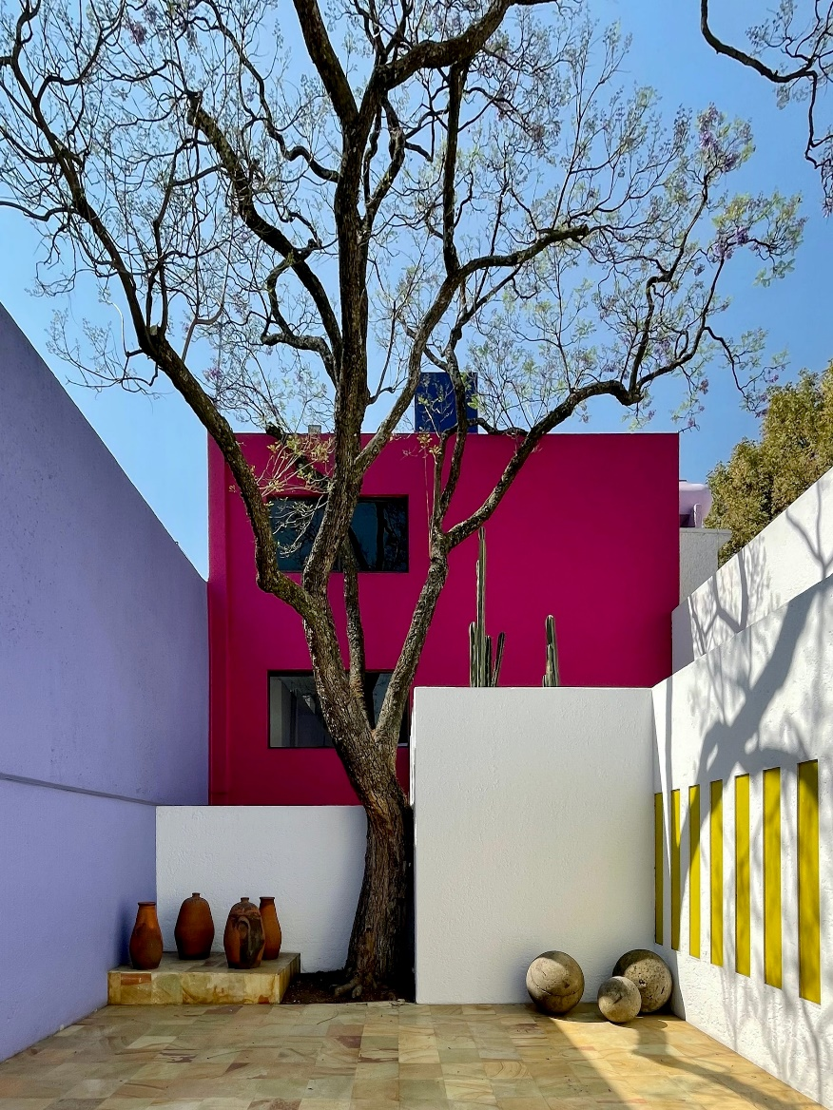
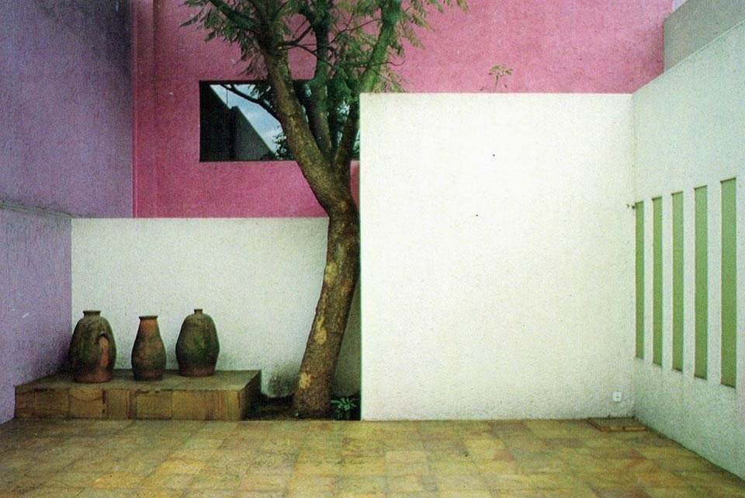
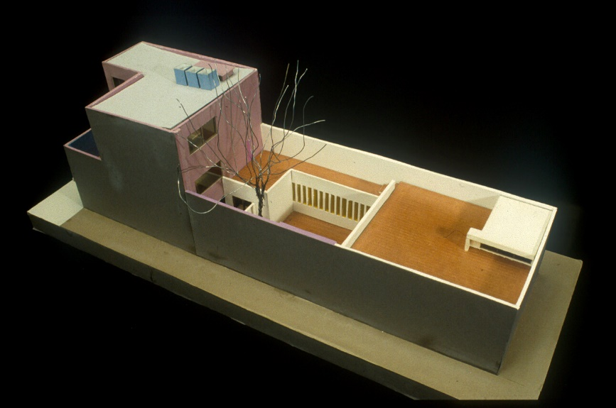
Casa Gilardi, Città del Messico, 1977
Luis Barragàn

Slide 20
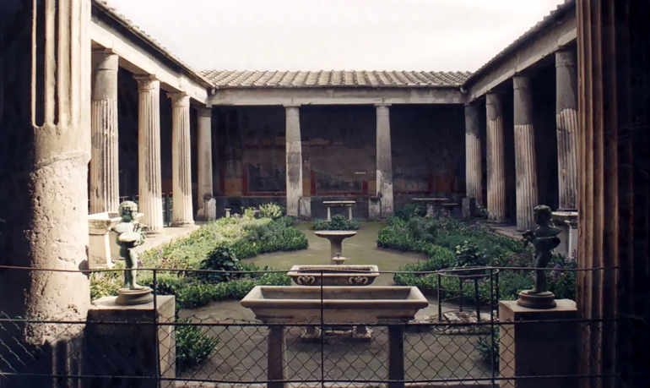
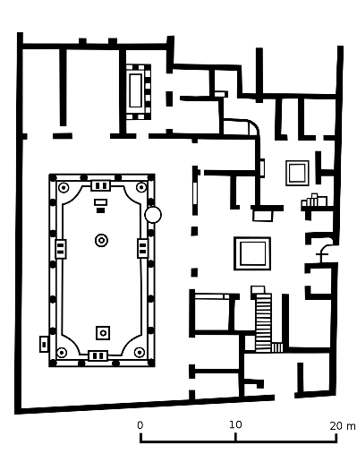
Peristilio della Casa dei Vettii a Pompei
→ domus romana, I sec. d.C.

Slide 21
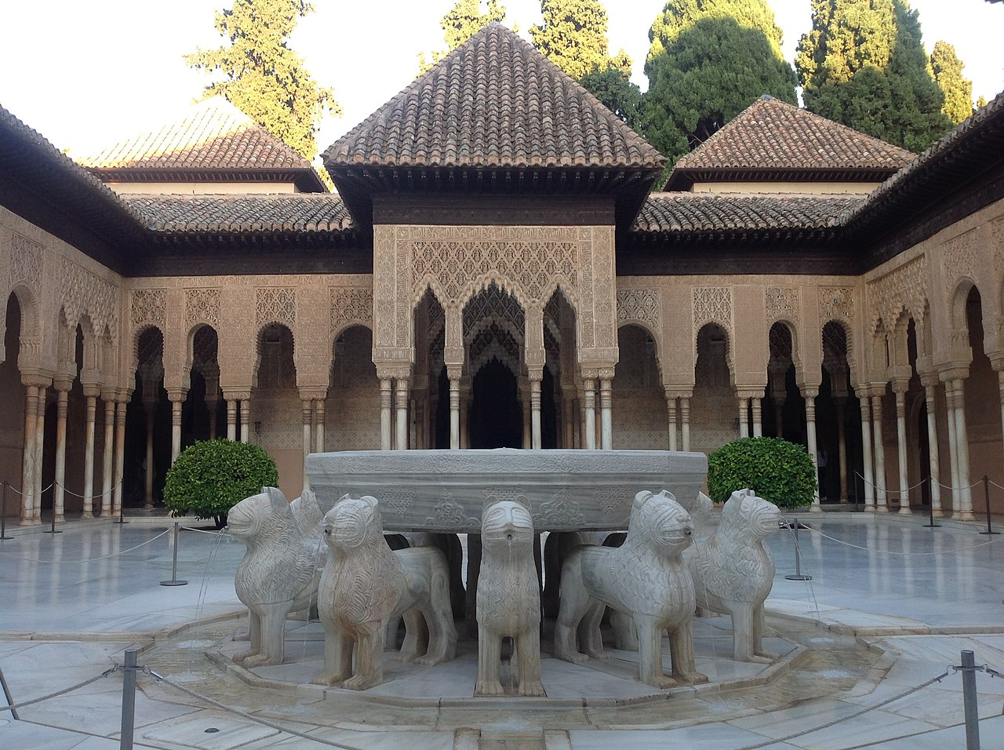
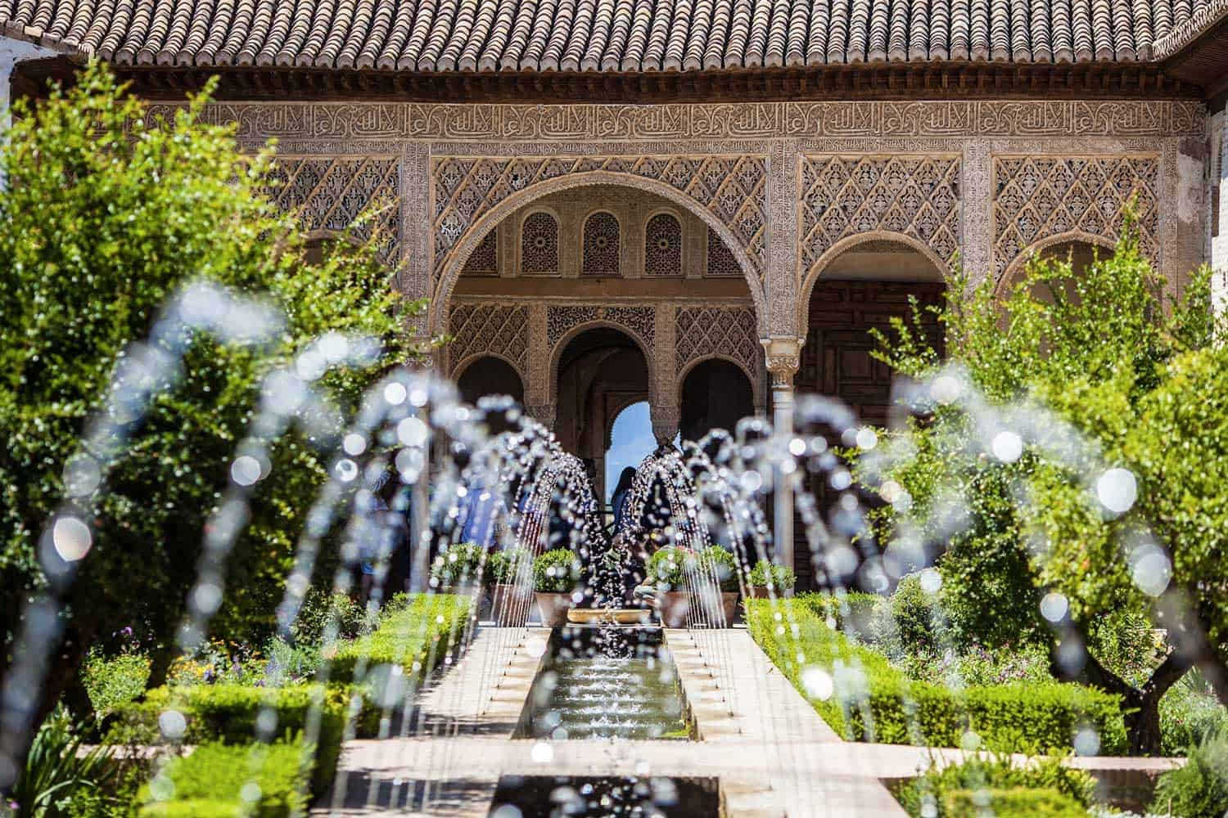
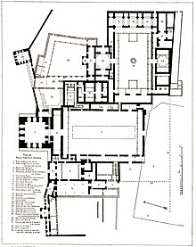
Il Patio dei Leoni è il patio principale del Palazzo dei Leoni nel cuore dell’Alhambra, la cittadella moresca formata da un complesso di palazzi, giardini e fortezze a Granada, in Spagna. Fu commissionata dal sultano Nasride Muhammad V dell’Emirato di Granada ad Al-Andalus.
La sua costruzione iniziò nel secondo periodo del suo regno, tra il 1362 e il 1391.

Slide 22
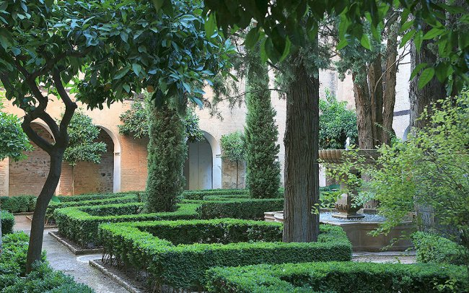
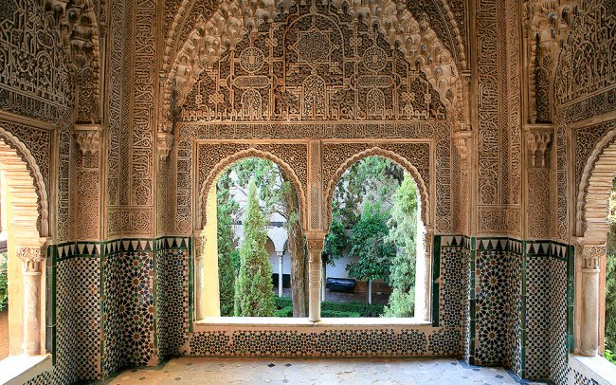
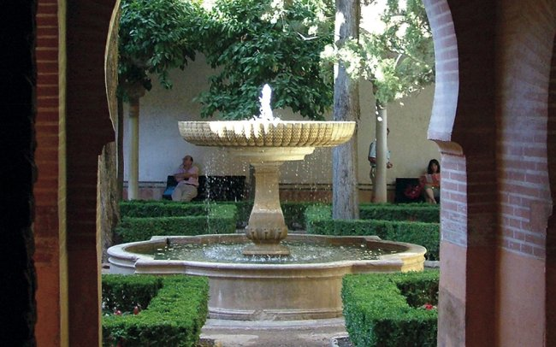
Patio di Lindaraja, Granada
Venne costruito durante la restaurazione realizzata per ospitare l’imperatore e l’imperatrice nella loro visita a Granada con motivo del loro viaggio di nozze. Il patio si compone di una fonte centrale circondata da sei sale e il Mirador de Lindaraja.

Slide 23
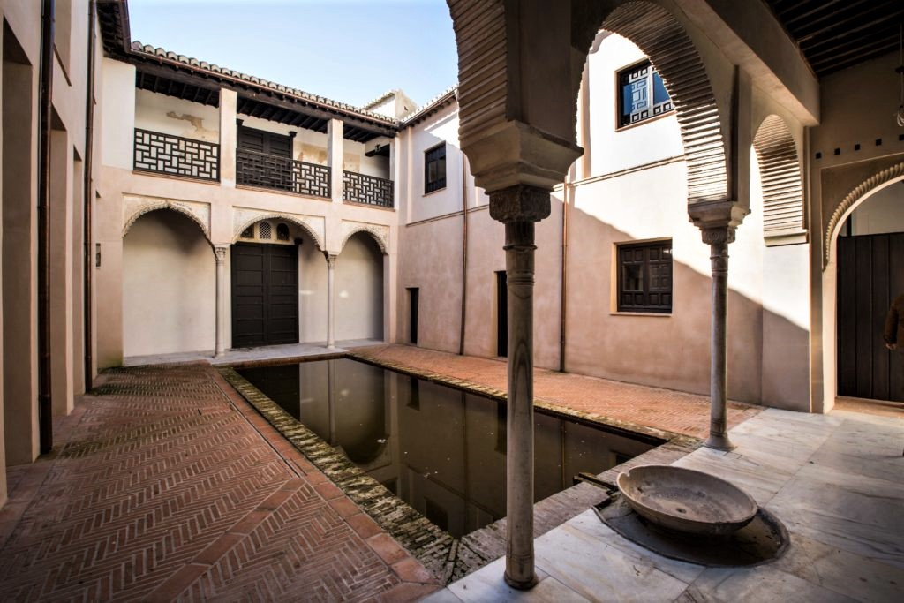
Cortile interno della Villa Nazari de la Calle del Horno de Oro n.14,
Granada XV Sec.

Slide 24
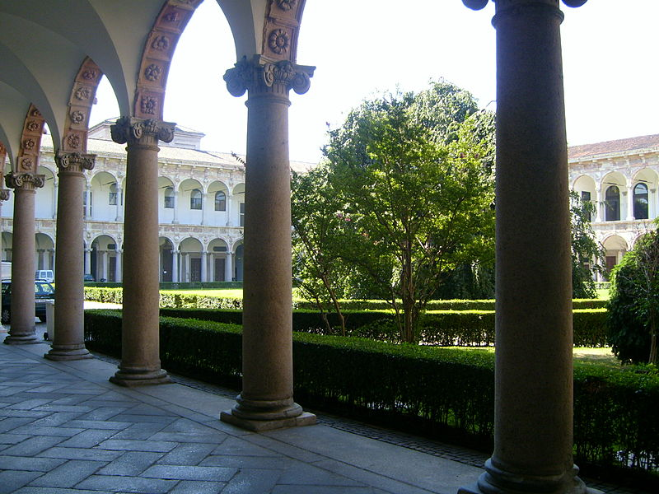
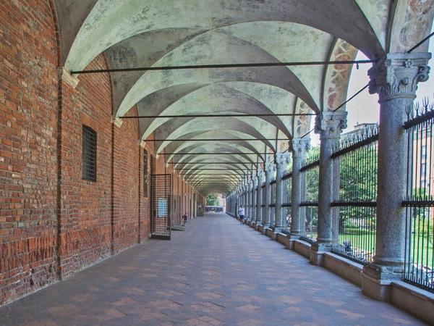
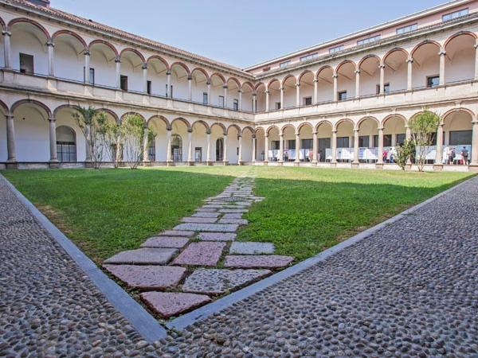
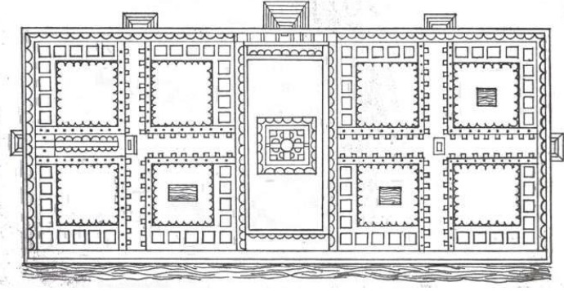
Cà Granda – cortili e porticati
La Ca' Granda, già sede dell’Ospedale Maggiore di Milano, opera dell'architetto fiorentino Filarete, è uno dei primi edifici rinascimentali a Milano.
Il chiostro maggiore, detto del Richini o cortile d’onore, risale alla fabbrica seicentesca.

Slide 25
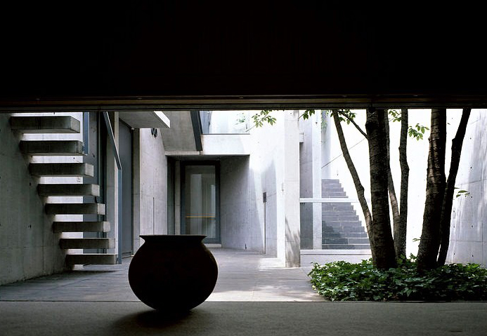
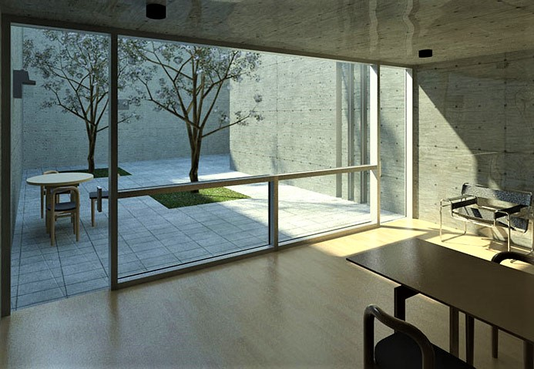
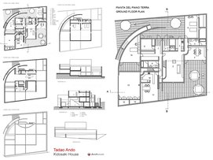
Tadao Ando, Kidosaki House, Tokyo, Giappone,1985-1986

Slide 26
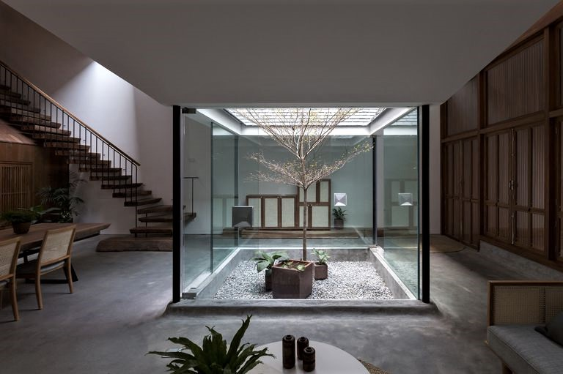
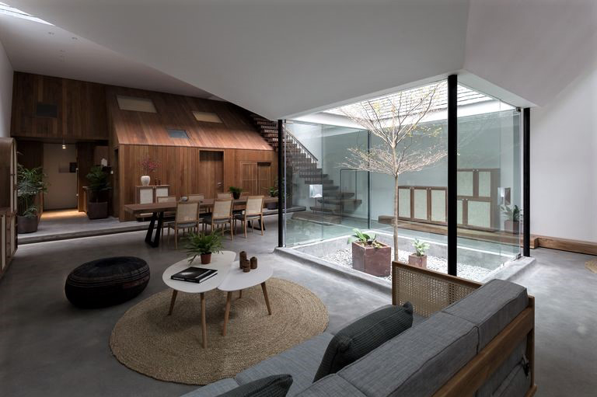
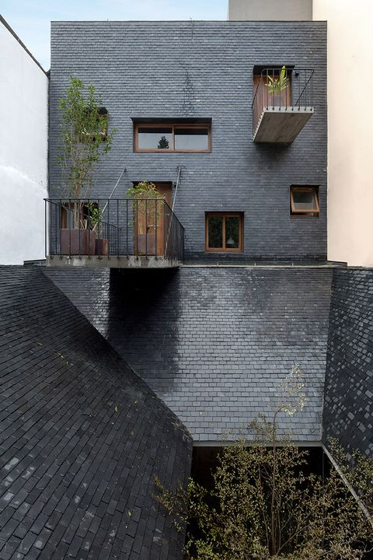
Patio interno della Hopper House, AHL Architects, Hanoi (Vietnam)
A contrasto con la solida compattezza dell'esterno, qui il layout appare snello, arioso ed essenziale. Due sono i punti che immediatamente catturano lo sguardo nella grande area living a pianta aperta che occupa tutto il pianterreno: il giardino racchiuso nel cubo di vetro che penetra come una lama di luce nella stanza, e la casetta di legno sullo sfondo, che sembra presa direttamente da un antico villaggio. 2018

Slide 27
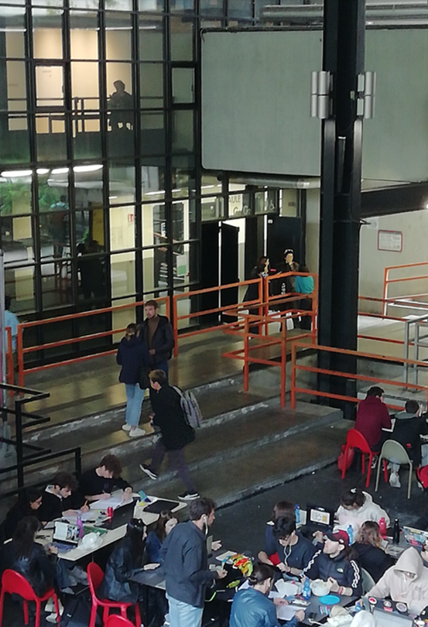
Il patio interno, ampliamento della sede del Politecnico di Milano, 1970
Vittoriano Viganò

Slide 28
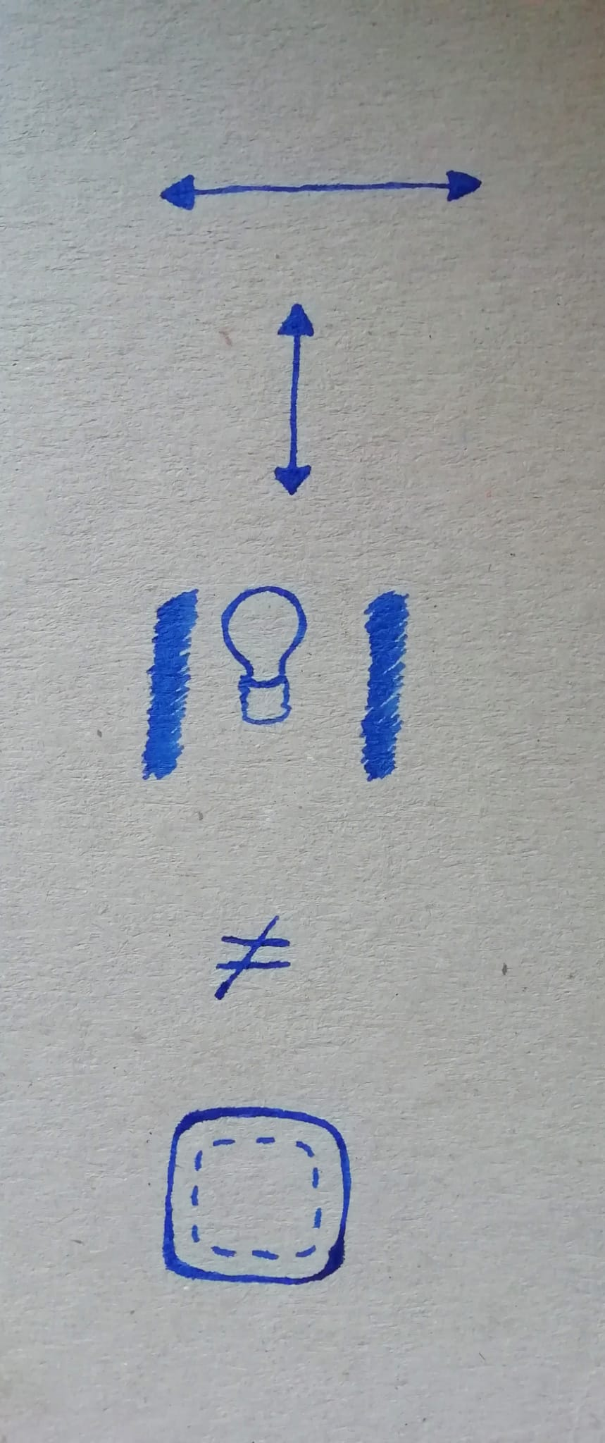
Superficie piana
Apertura in alto
Luminosità
Elementi di contrasto tra ciò che sta fuori e ciò che sta dentro
Spazio filtro che media il contrasto e protegge

Slide 29
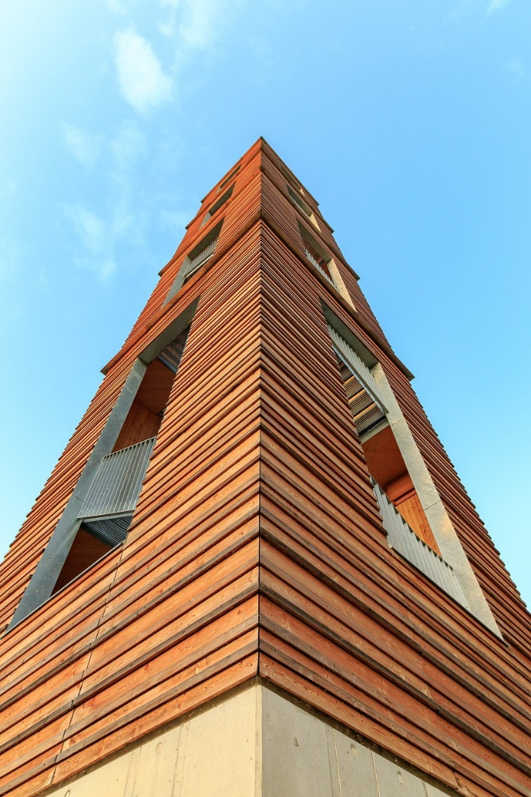
RIASSUMENDO:
ELEMENTI UTILI NELLA FASE DI PROGETTO
AL FINE DI RAGGIUNGERE OBIETTIVI PSICOLOGICI
PUNTO DI OSSERVAZIONE
Da dove guardo?

Slide 30
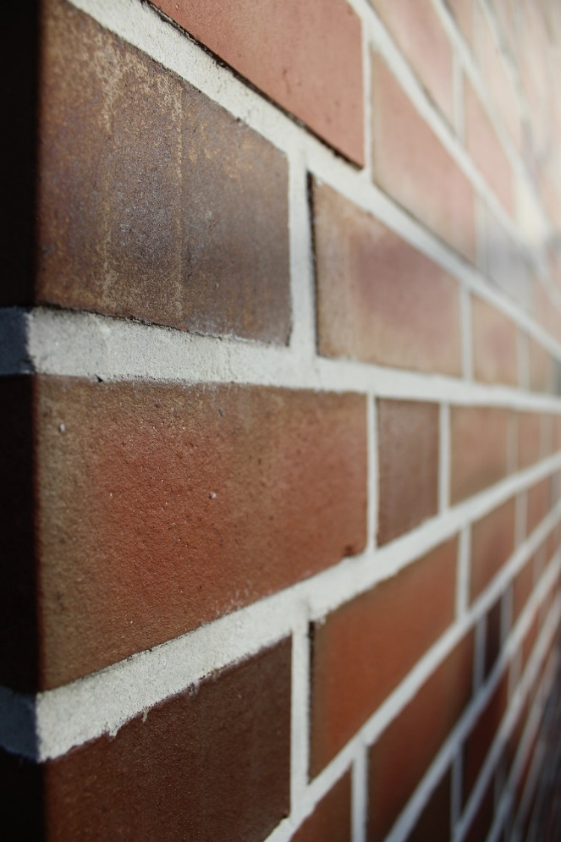
PUNTO DI FUGA
Che cosa voglio mettere in risalto?

Slide 31
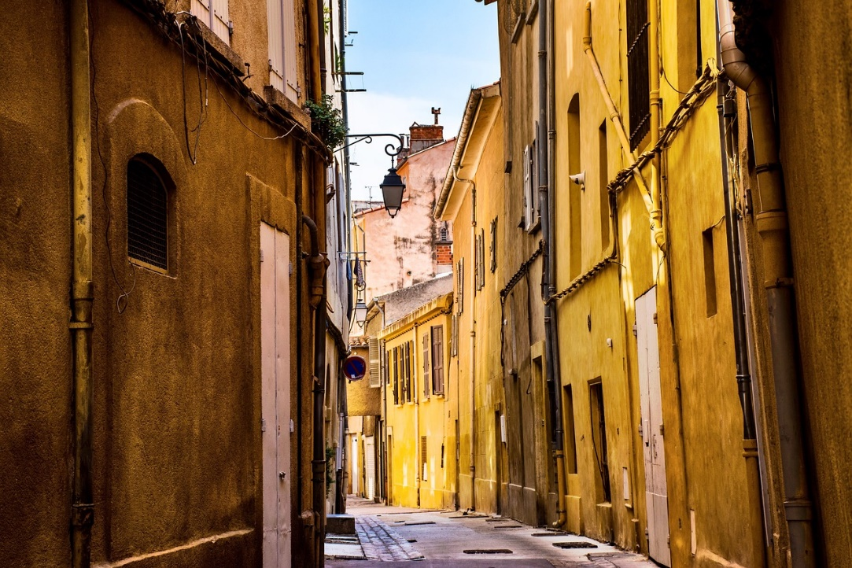

PROFONDITA’ → APPEAL
Voglio attirare/far avvicinare?
VICINANZA DELL’OGGETTO → IMPATTO
Voglio colpire?

Slide 32
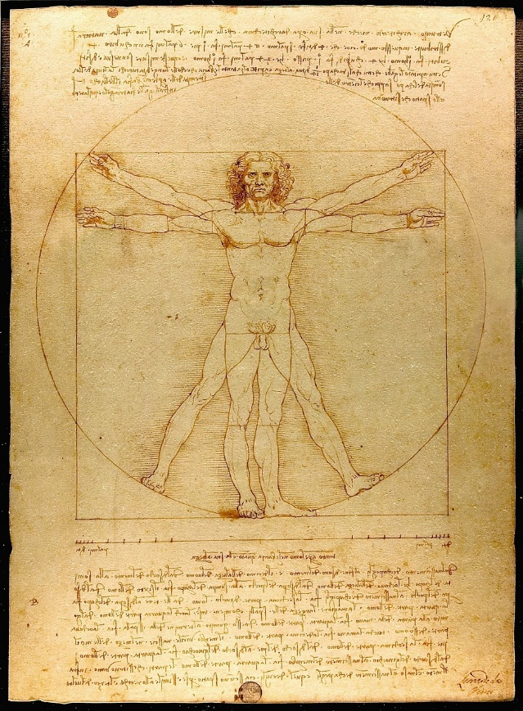

PROPORZIONI IDEALI → PIACERE
Per dare armonia
ENFASI SULLA VISIONE IN ORIZZONTALE → RIEQUILIBRIO
Per dare armonia

Slide 33

ELEMENTI CARDINE DI UN AMBIENTE → ASTRAZIONE SUGLI ELEMENTI FONDAMENTALI
Che cosa non deve mancare?

Slide 34


